Slide 1





RM2022赛季南工骁鹰机器人队 全体会议
2021.11.8

Slide 2
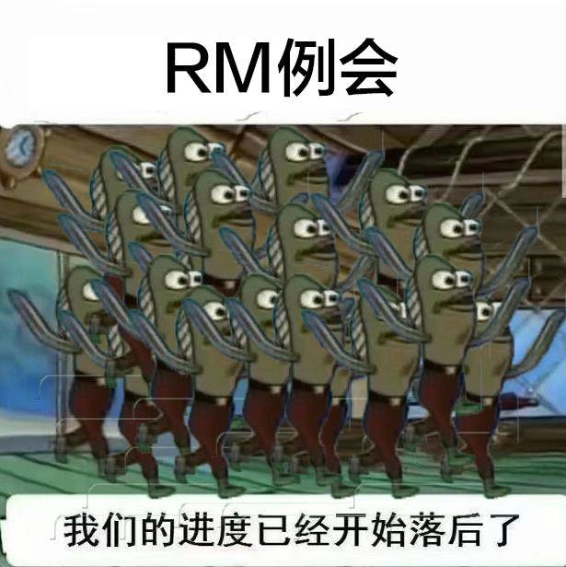
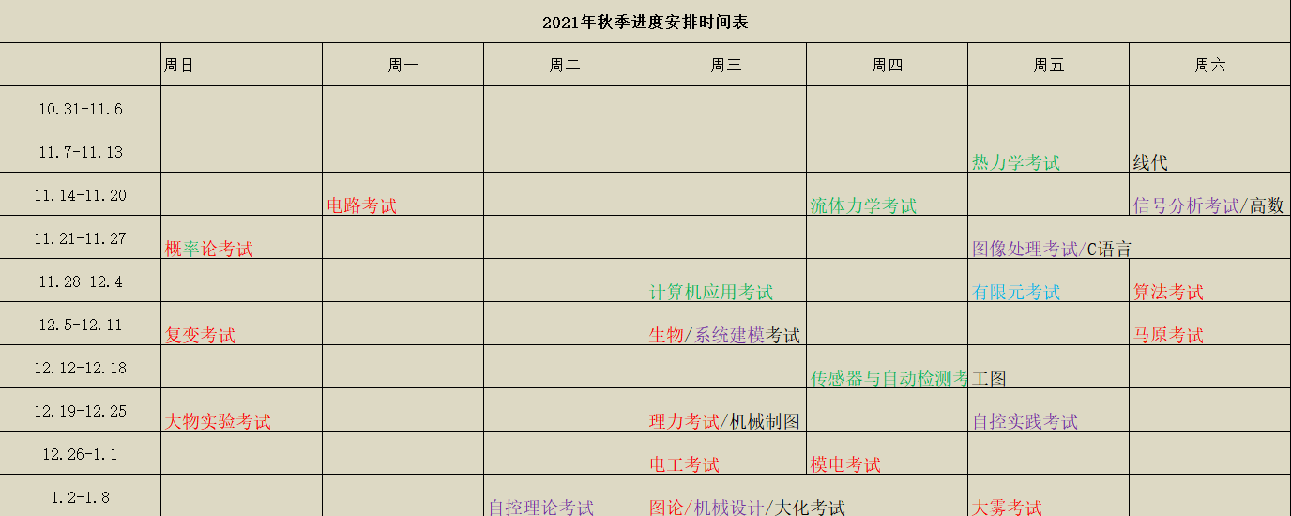
我们的进度已经落后了

Slide 3
#上周记录（你的flag还好吗）

Slide 4

#进度查询
·新人任务
·机械组
·电控组
·硬件组
·视觉组
·运营组
·英雄
·工程
·步兵
·哨兵
·无人机
·飞镖
·雷达

Slide 5
展翅天穹....... 向死而生

